Slide 1
VGG16 (2)
VERY DEEP CONVOLUTIONAL NETWORKS FOR LARGESCALE IMAGE RECOGNITION
2024-03-24
2115686 최세인

Slide 2
Index
CUDA Setting
VGG16 – ImageNet
VGG16 – ImageNet_mini
LG Graduate School of AI

Slide 3

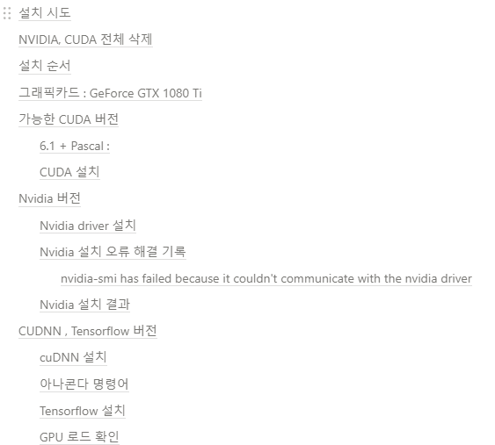
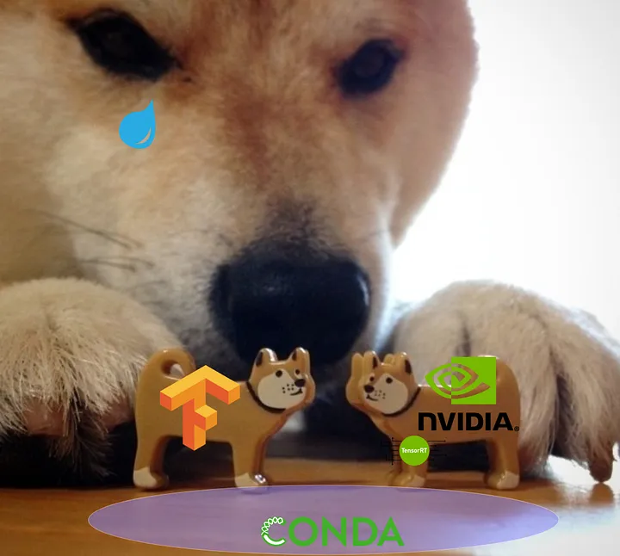
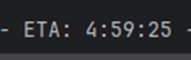
CUDA Setting
설치과정 기록
결론 : tensorflow 2.15.0.post1 사용
https://seinchoi.notion.site/GPU-734ee164cea541e8af1b9f5cab6d41fe?pvs=4
Tensorflow | 2.13.0 | 2.15.0.post1 | 2.11.0
nvidia | 525 | 535 | 525
cuda | 11.8.0 | 12.2.2 | 11.7.0
cudnn | 8.6.0 | 8.9.7 | 8.5.0
numpy | 1.23.5pip | 1.26.4 | 1.23.5
kernel | 6.5.0-25-generic | 6.5.0-25-generic | 6.5.0-25-generic
ETA- ImageNet기준
ETA)AlexNet | 5시간 | 2시간 10분 | 6시간
ETA)Inception |  | 5시간 | 5시간 40분

Slide 4
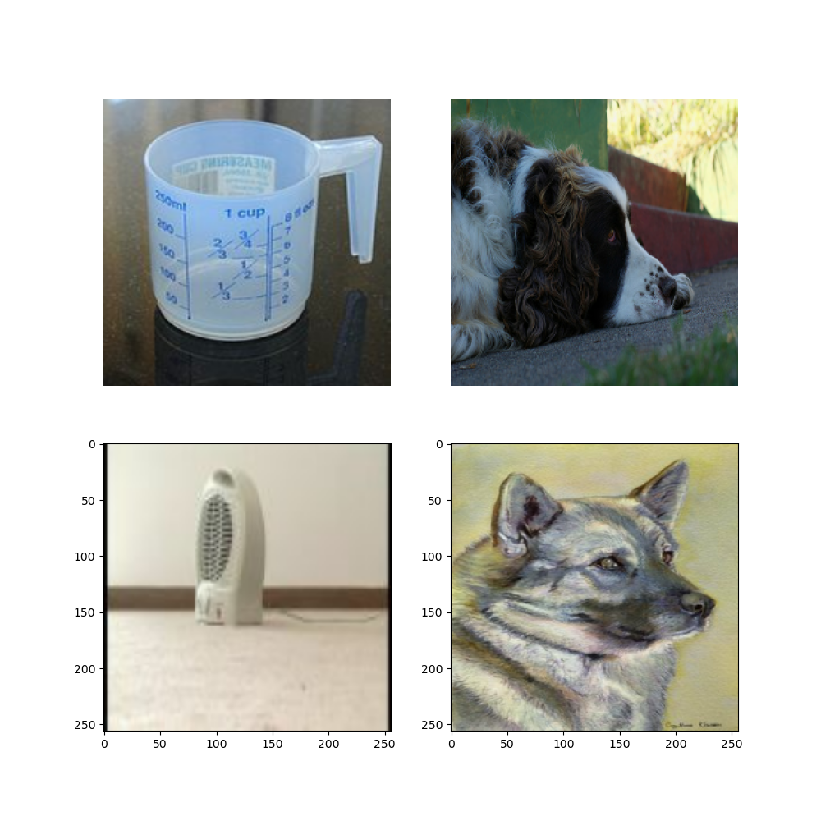
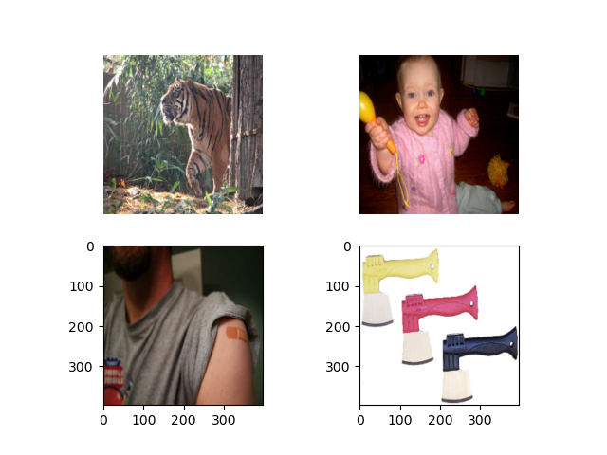
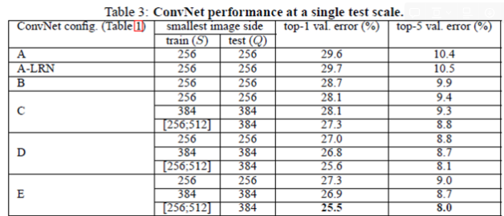
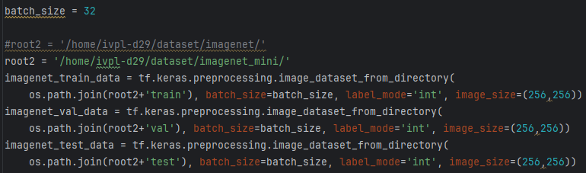
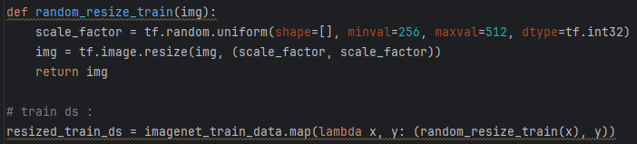
VGG16 dataset
아래 이미지는 시각적으로 볼 수 있도록 를 빼고 출력한 것
1. 불러오기
2. train_ds만 random resize

Slide 5
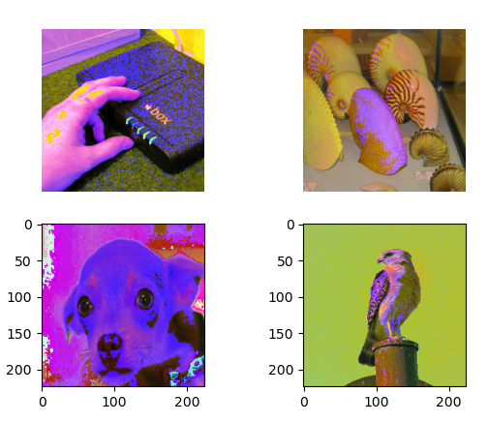
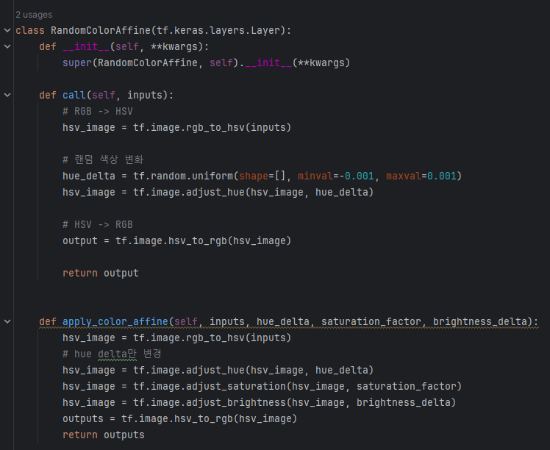
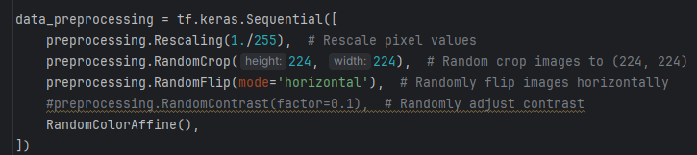
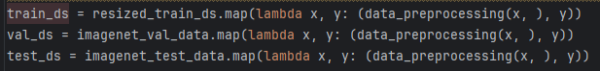
VGG16 dataset
3. 정규화, crop, flip, RGB 색상값 변경

Slide 6
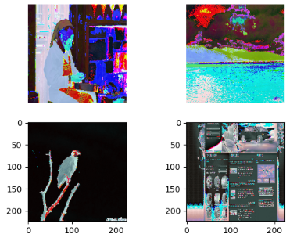
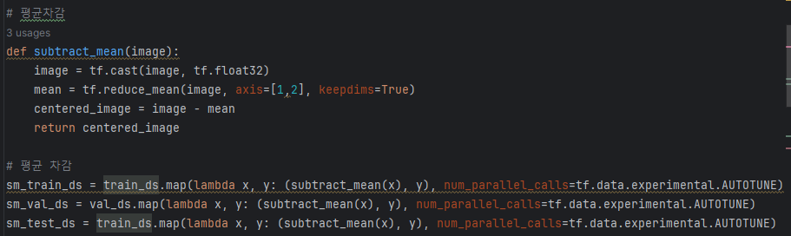
VGG16 dataset
4. 평균차감

Slide 7
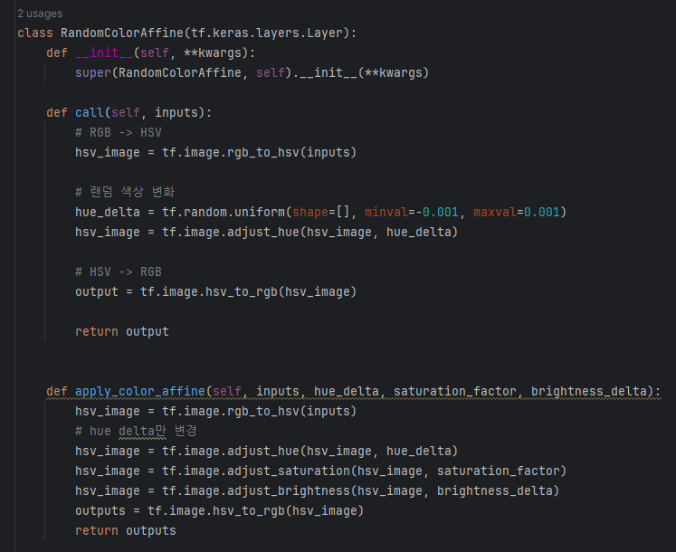
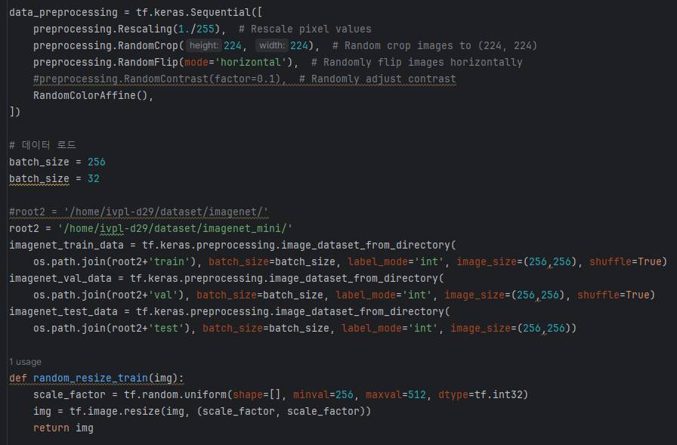
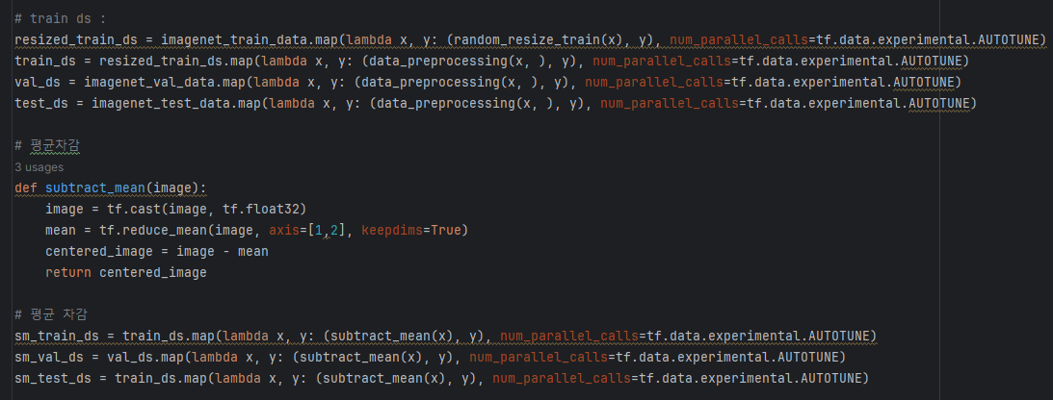
VGG16 dataset

Slide 8
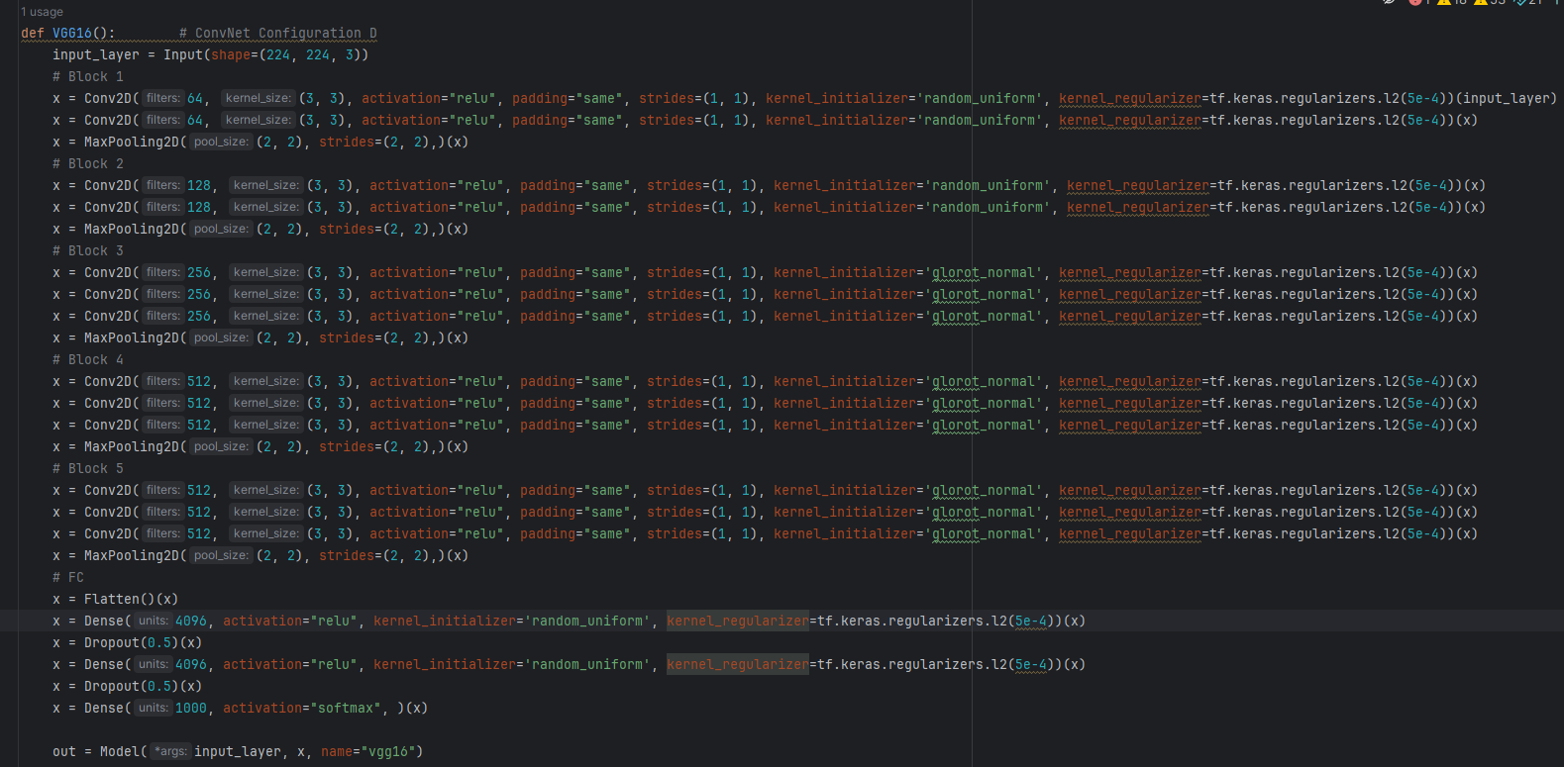
VGG16 model

Slide 9
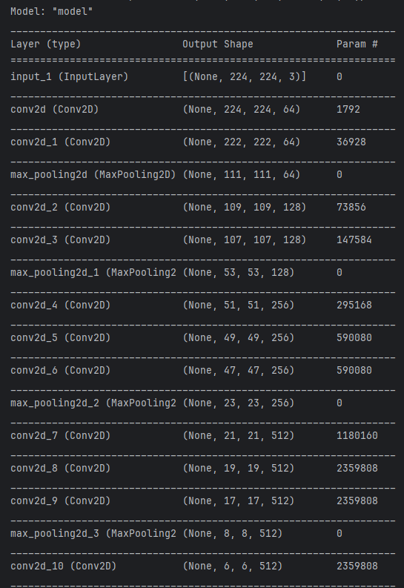
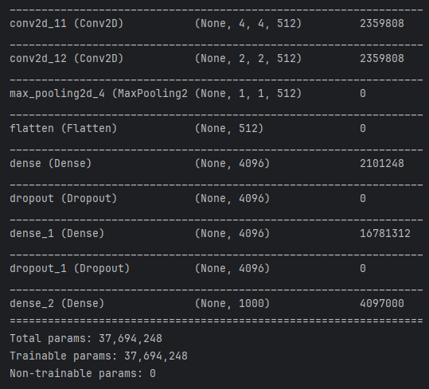
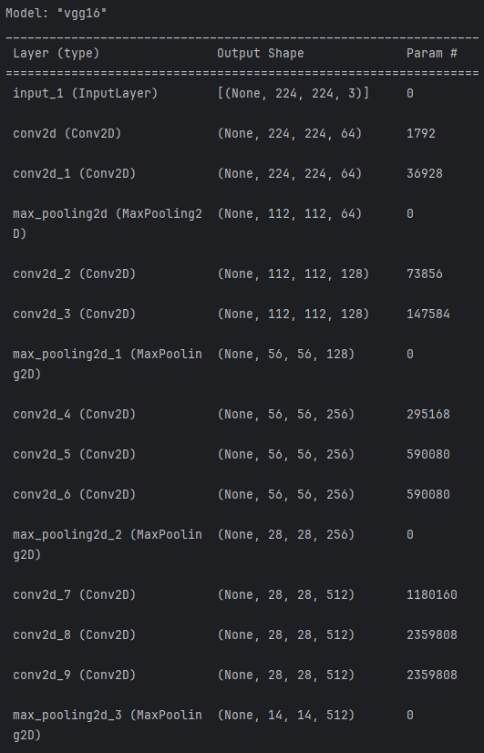
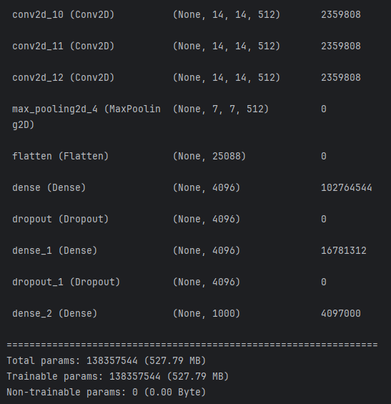
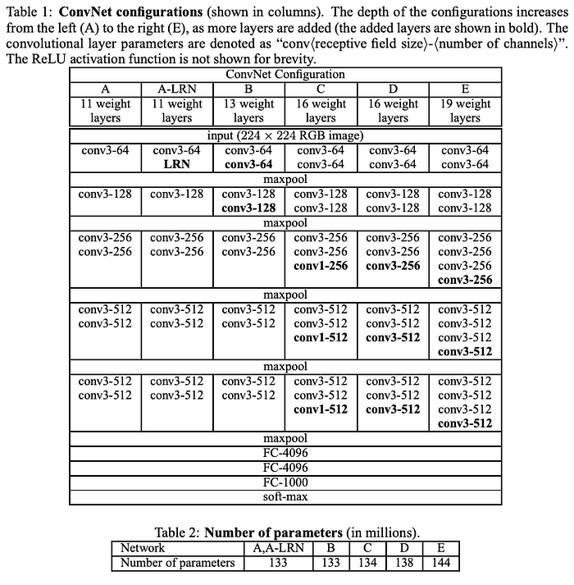
VGG16 model
이전 모델 파라미터 수
: 37,694,248 (37.6M)
현재 모델 파라미터 수
: 138,357,544 (138M)
파라미터 수 변화의 주요 요인 :
Conv2D에 stride (1,1) 추가

Slide 10
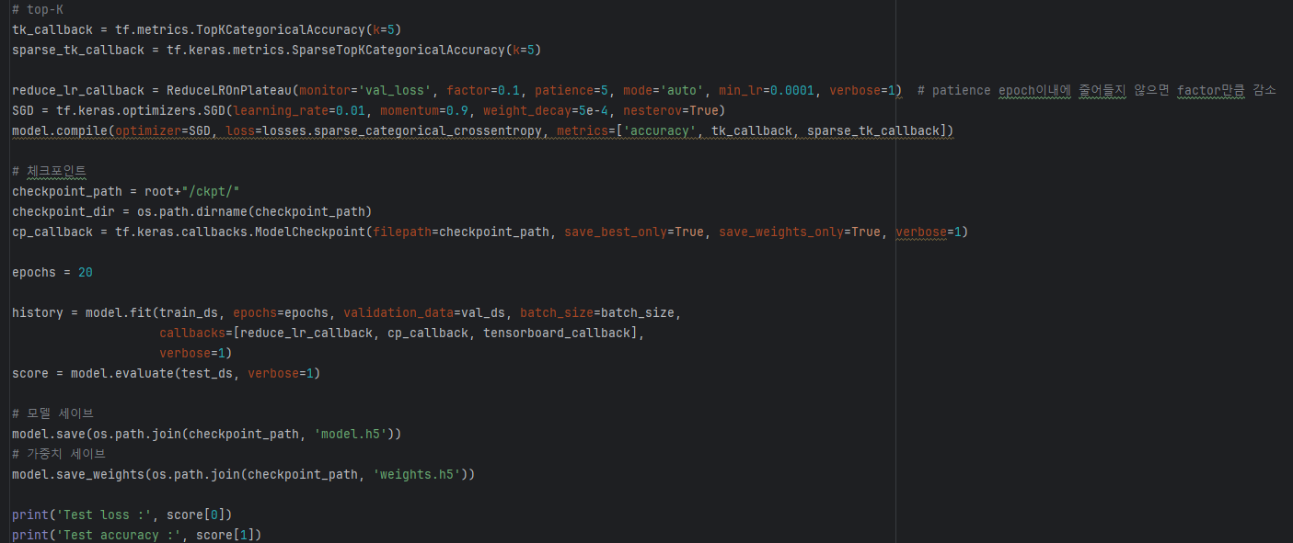
VGG16 compile, train
api에서 val accuracy 추적이 안됨 – 따라서 val_loss 사용

Slide 11
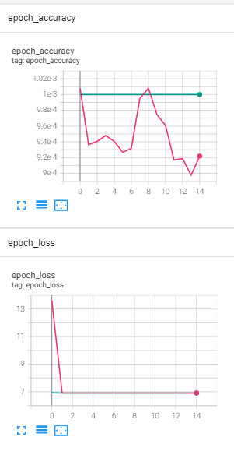
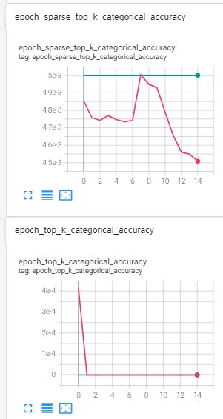
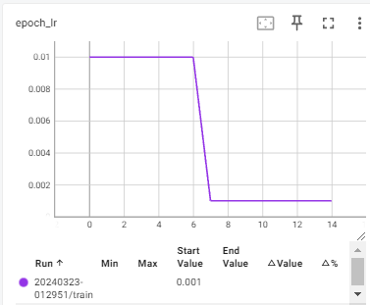
VGG16 – ImageNet

Slide 12
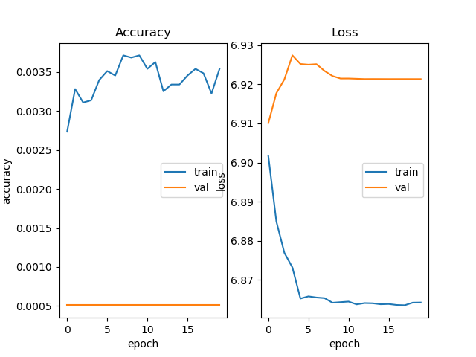
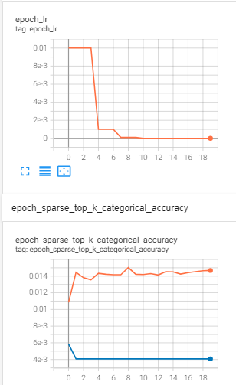
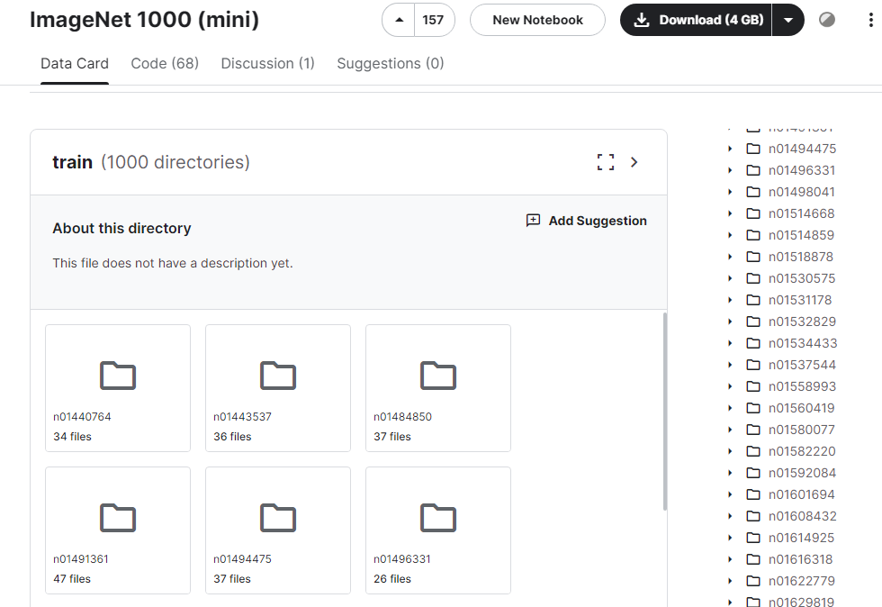
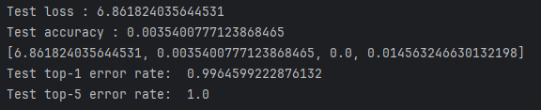
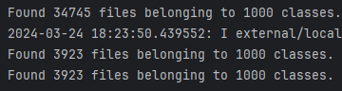
VGG16 – ImageNet_mini
kaggle에서 작은 imagenet dataset 다운로드
https://www.kaggle.com/datasets/ifigotin/imagenetmini-1000
test폴더는 val을 복제하여 사용
acc, loss 개형 보기 위함

Slide 13
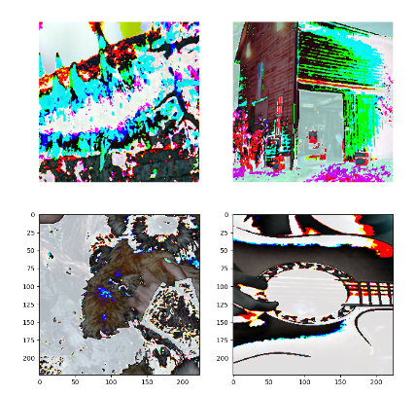
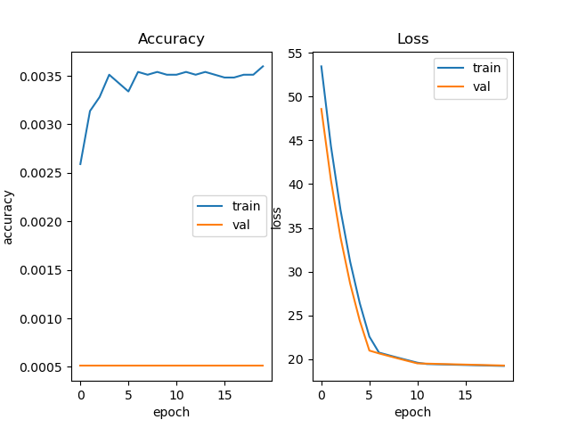
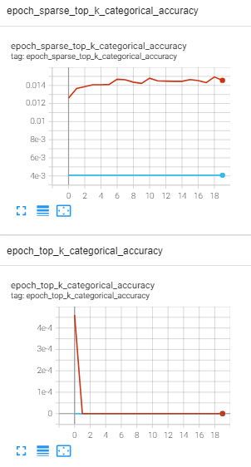
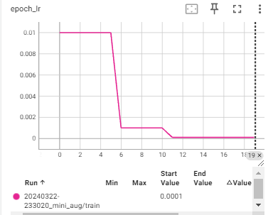
VGG16 – ImageNet_mini2
augmentation + 모든 conv layer에 initializer, l2 regularization 추가
- loss 개형 변화함
- 특이점 : loss 6.X에서 55.X로 시작점 변화함 ( loss값 매우 커짐)
cf. kernel regularizer 제거했더니 loss 6으로 복귀
- weight decay vs. L2 regularization

Slide 14
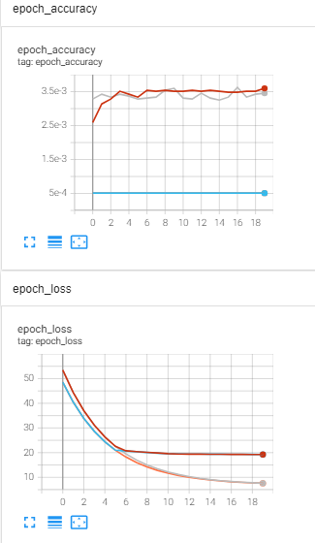
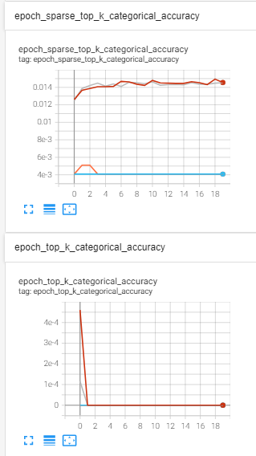
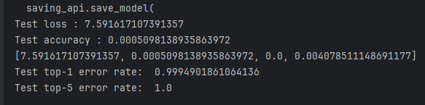
VGG16 – ImageNet_mini3
train, val dataset shuffle 추가
model에 l2 regularizer 추가
SGD weight decay 5e-4추가

Slide 15


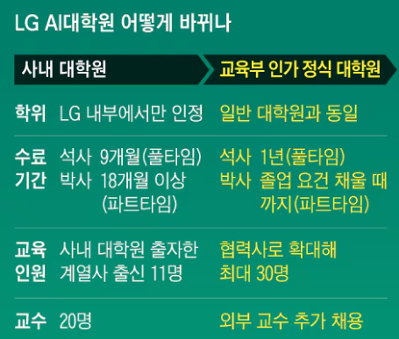
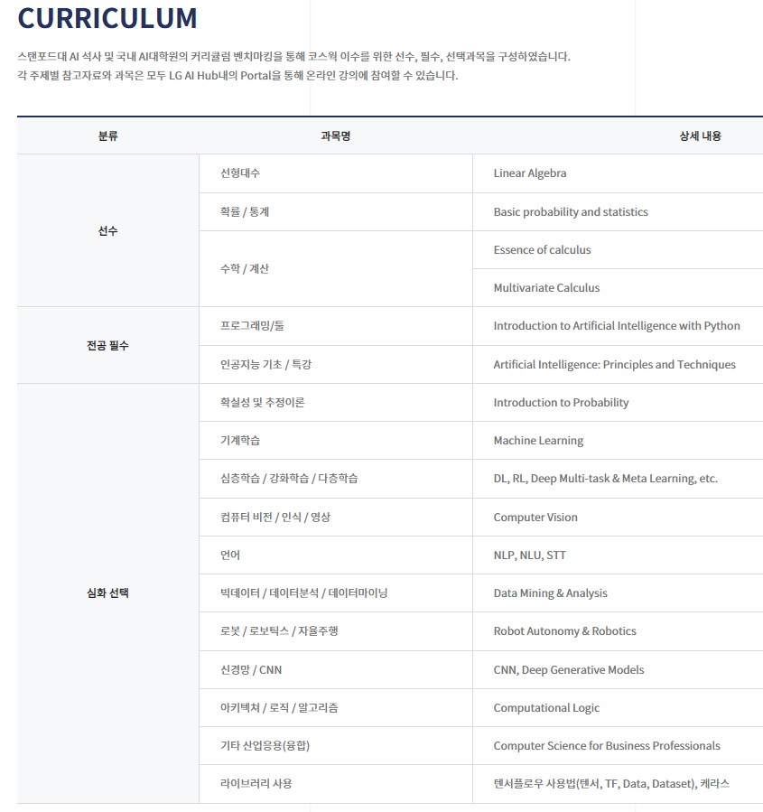
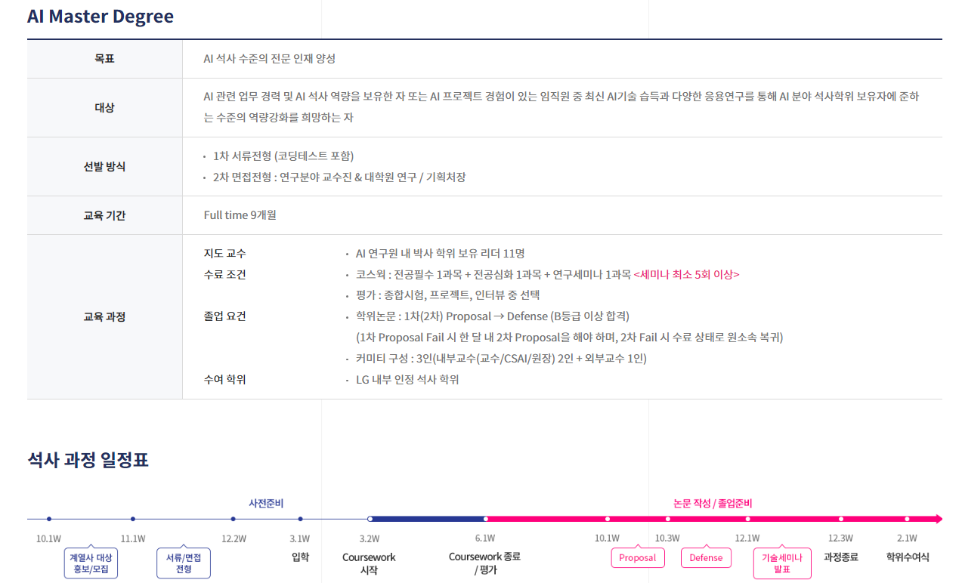
LG Graduate School of AI
https://www.chosun.com/economy/2024/03/20/LJDJR6TQCZG4JFCUH2AZSWX7TE/
https://www.lgresearch.ai/aigraduateschool/introduction

